Slide 1

TRƯỜNG TIỂU HỌC ĐOÀN LẬP
TIẾT DẠY THỰC NGHIỆM
TIẾNG VIỆT
ĐỌC MỞ RỘNG
GIÁO VIÊN: PHAN THỊ MỸ

Slide 2














Slide 3


Slide 4












1. Đọc câu chuyện về thế giới tuổi thơ

Slide 5
Điều trẻ em quan tâm, yêu thích, muốn khám phá
Ví dụ: Nhóc Ni-cô-lai: những chuyện chưa kể (Gô-xi-nhi và Xăng-pê)
Cách suy nghĩ, cách hiểu, cách suy luận, tưởng tượng của trẻ em về thế giới xung quanh
Ví dụ: 10 ngày ngắm thế giới của Mắt Nhắm Tịt (Nhiều tác giả)
Câu chuyện về thế giới tuổi thơ
Tình cảm, cảm xúc của trẻ em đối với các sự vật, hiện tượng trong cuộc sống
Ví dụ: Miền quê thơ ấu (Nguyễn Trọng Tạo)

Slide 6

1. Đọc câu chuyện về thế giới tuổi thơ

Slide 7
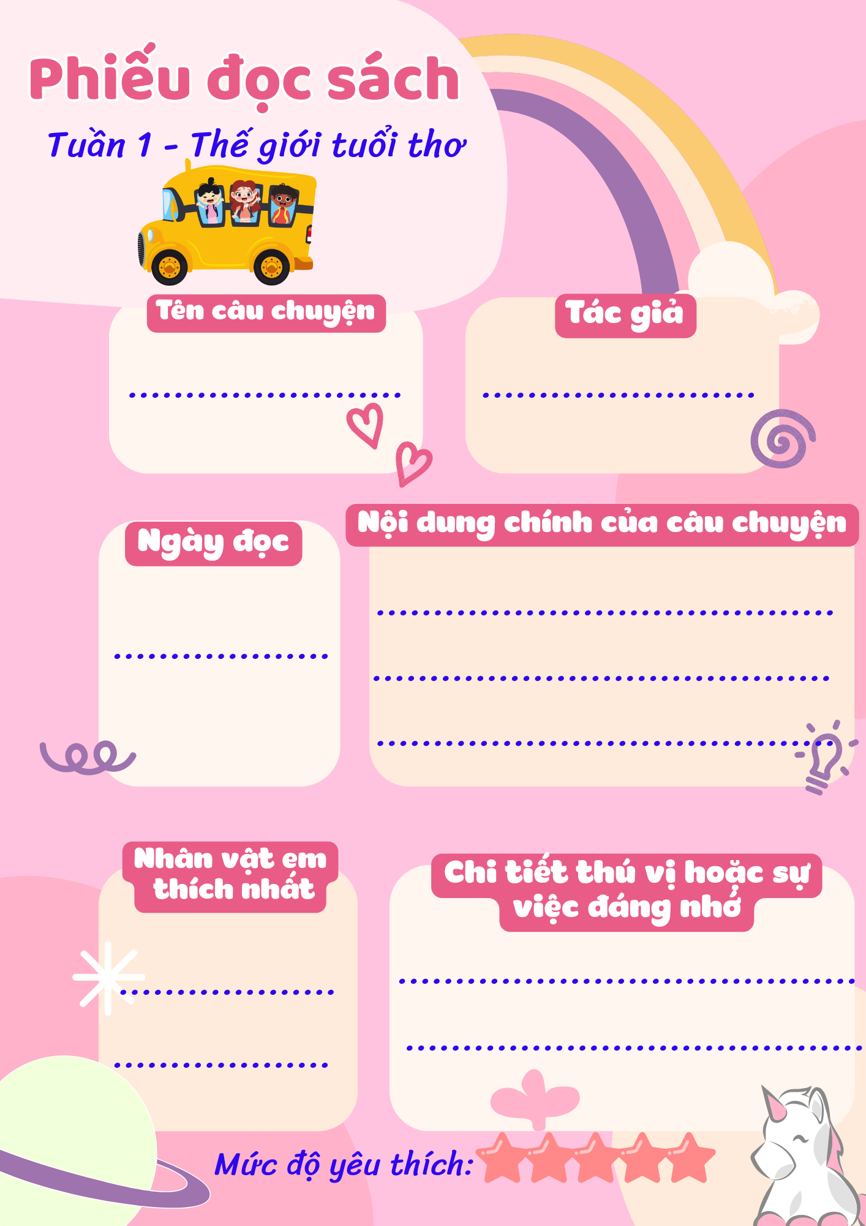
2. Viết phiếu đọc sách

Slide 8


Slide 9


Slide 10
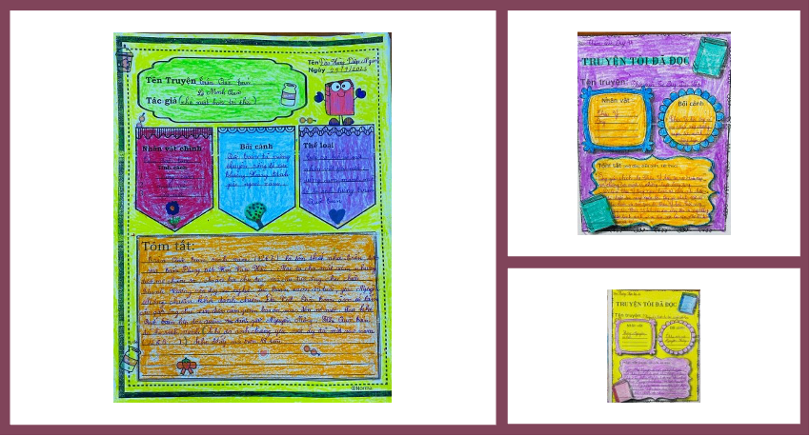

Slide 11
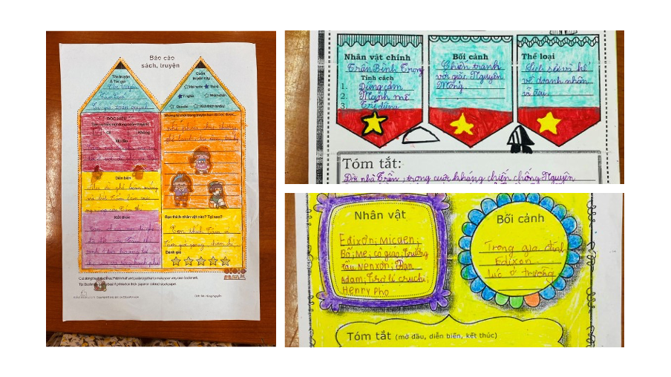

Slide 12
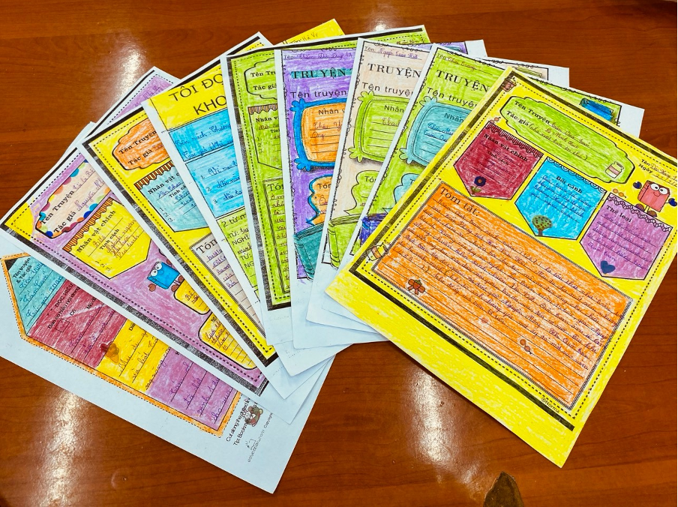

Slide 13

2. Viết phiếu đọc sách

Slide 15

3. Trao đổi với bạn về câu chuyện đã đọc:
Gợi ý:
– Kể tóm tắt câu chuyện và giới thiệu về nhân vật chính.
– Nêu điều thú vị về thế giới tuổi thơ được thể hiện trong câu chuyện.
– Chia sẻ những điều em học tập được về cách kể chuyện.
…

Slide 16
Tiêu chí nhận xét:
Với người nói:
Với người nghe:
- Nội dung trao đổi đúng chủ đề.
- Diễn đạt mạch lạc, ngôn từ phù hợp.
- Cử chỉ, điệu bộ phối hợp linh hoạt.
- Chú ý lắng nghe tích cực.
- Ghi nhớ thông tin ( có thể ghi nhanh ).
- Chủ động, hăng hái chia sẻ với bạn.

Slide 17
TRAO ĐỔI TRƯỚC LỚP

Slide 18


Slide 19

Về nhà:
Kể cho người thân nghe câu chuyện về thế giới tuổi thơ mà em đã đọc hoặc đã nghe.
Cùng người thân nhận xét về các nhân vật, sự việc trong câu chuyện.

